Slide 1
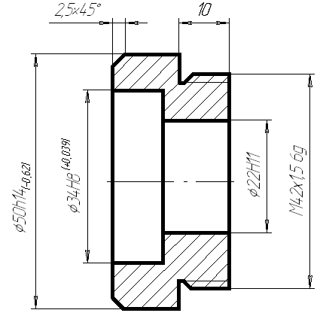
ПРАВИЛА ОФОРМЛЕНИЯ ЧЕРТЕЖЕЙ

Slide 2
Вопросы для повторения
1.Назовите чертёжные инструменты, материалы и принадлежности, которые применяются для выполнения чертежа.
2.Как подготовить к работе чертёжный циркуль?
Как проводят им дуги окружностей?
3.Для чего нужна рейсшина?
4.Как подготовить к работе карандаш?
5.Какие бывают карандаши по твёрдости?
6.Как правильно подготовить рабочее место для черчения?

Slide 3
ПОНЯТИЕ О СТАНДАРТАХ
Для удобства выполнения и изучения технической документации установлены общие правила по её разработке и оформлению.
Стандарт – слово английское и в переводе означает «образец». Образец в том смысле, какой мы вкладываем в понятие «такой же», «одинаковый».
Стандарт ЕСКД – ЕДИНАЯ СИСТЕМА КОНСТРУКТОРСКОЙ ДОКУМЕНТАЦИИ– это нормативный документ, устанавливающий единые правила выполнения и оформления конструкторских документов для всех отраслей промышленности, строительства, транспорта и учебных заведений, утверждённый компетентным органом – Государственным комитетом по стандартизации.

Slide 4
Соблюдение государственных стандартов обязательно для всех отраслей промышленности, проектных организаций, научных учреждений и т. д. Во всех учебных заведениях, где изучают инженерную графику, учебные чертежи выполняют по изложенным в ГОСТах правилам.
Стандарт имеет буквенное и цифровое обозначение. Далее представлена расшифровка обозначения стандарта:

Slide 5
ФОРМАТЫ
(ГОСТ 2.301-68*)
ФОРМАТ – чертёжный лист бумаги определённого
размера, на котором выполняются чертежи и другие конструкторские документы.
Для выполнения учебных чертежей используют в основном формат А4 размером 297 х 210 мм.
Формат А4 получается в результате многократного деления формата А0, площадь которого приблизительно равна 1м²

Slide 6
ФОРМАТЫ
(ГОСТ 2.301-68*)
СХЕМА ОБРАЗОВАНИЯ ФОРМАТОВ И ОБРАЗЦЫ ФОРМАТОВ
А 4
297 Х 210
А 2
594 Х 420
А 0
1189 Х 841
А 3
297 Х 420
S ~ 1м²
А 1
594 Х 841

Slide 7
РАМКА ПОЛЯ ЧЕРТЕЖА
Каждый чертёж оформляется рамкой, которая ограничивает его поле и проводится сверху, снизу и справа на расстоянии 5 мм от кромки листа бумаги, а слева – 20 мм
В правом нижнем углу чертежа размещают основную надпись
РАМКА
ОСНОВНАЯ НАДПИСЬ

Slide 8
Размеры учебной школьной основной надписи
25
30
15
7
22
7
8
70
20
20
145
Образец заполненной основной надписи
Чертил
Иванов С.
10.11
Чертёж детали
Проверил
Петров А.И.
13.11
Школа №2034 класс 8Б
Резина
1:1
№2

Slide 9
На производстве, согласно ГОСТ 2.301 – 68, листы формата А4 располагают только вертикально. В учебных общеобразовательных заведениях их используют как вертикально, так и горизонтально .
ГОРИЗОНТАЛЬНОЕ РАСПОЛОЖЕНИЕ ФОРМАТА А4
5
20
РАМКА
5
210
ОСНОВНАЯ НАДПИСЬ
5
297

Slide 10
ВЕРТИКАЛЬНОЕ РАСПОЛОЖЕНИЕ ФОРМАТА
5
Рамка
20
5
Основная надпись
5

Slide 11
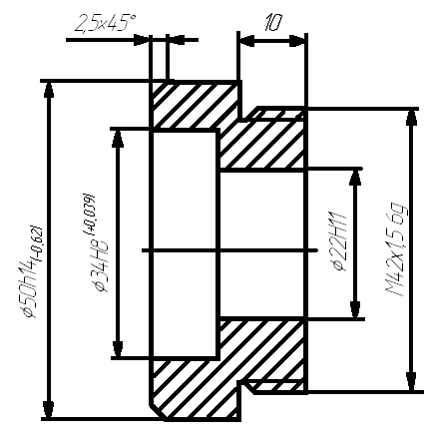
ЛИНИИ ЧЕРТЕЖА
(ГОСТ 2.303 – 68*)
Чертёж детали выполнен правильно
Чертёж детали выполнен неправильно

Slide 12
ЛИНИИ ЧЕРТЕЖА
1. СПЛОШНАЯ ТОЛСТАЯ ОСНОВНАЯ ЛИНИЯ
2. ШТРИХОВАЯ ЛИНИЯ
3. СПЛОШНАЯ ТОНКАЯ ЛИНИЯ
4. ШТРИХПУНКТИРНАЯ ТОНКАЯ ЛИНИЯ
5. СПЛОШНАЯ ВОЛНИСТАЯ ЛИНИЯ

Slide 13
ЛИНИИ ЧЕРТЕЖА (продолжение)
6. РАЗОМКНУТАЯ ЛИНИЯ
7. ШТРИХПУНКТИРНАЯ ТОНКАЯ С ДВУМЯ ТОЧКАМИ ЛИНИЯ
8. СПЛОШНАЯ ТОНКАЯ С ИЗЛОМОМ ЛИНИЯ

Slide 14
1. ОСНОВНАЯ СПЛОШНАЯ ТОЛСТАЯ ЛИНИЯ
Толщина сплошной основной линии (S) выбирается в пределах от 0,5 до 1,4 мм
Применяется для изображения видимого контура предмета, оформления рамки поля чертежа и граф основной надписи
ВИДИМЫЙ КОНТУР ПРЕДМЕТА
РАМКА
ОСНОВНАЯ НАДПИСЬ

Slide 15
2. ШТРИХОВАЯ ЛИНИЯ
Толщина линии от S/3 до S/2.
Длину штриха выбирают от 2 до 8 мм, расстояние между штрихами
от 1 до 2 мм
Применяется для изображения линий невидимого контура предмета.
ЛИНИИ НЕВИДИМОГО КОНТУРА

Slide 16
3. СПЛОШНАЯ ТОНКАЯ ЛИНИЯ
Толщина тонкой линии от S/3 до S/2
Применяется для нанесения выносных и размерных линий, нанесения штриховки, проведения полок линий - выносок
ВЫНОСНЫЕ ЛИНИИ
РАЗМЕРНЫЕ ЛИНИИ
НАНЕСЕНИЕ ШТРИХОВКИ

Slide 17
4. ШТРИХПУНКТИРНАЯ ТОНКАЯ ЛИНИЯ
3…5
5…30
Толщина штрихпунктирной линии от S/3 до S/2
Применяется для осевых и центровых линий
ЦЕНТРОВЫЕ ЛИНИИ
ОСЕВАЯ ЛИНИЯ

Slide 18
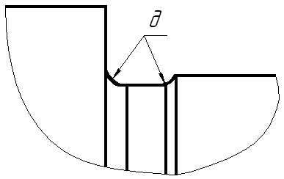
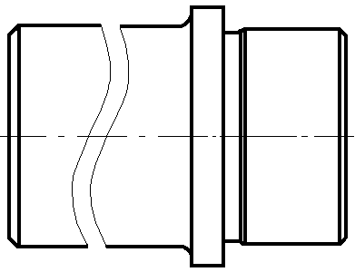
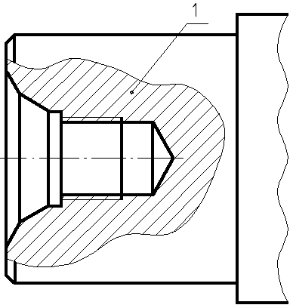
5. СПЛОШНАЯ ВОЛНИСТАЯ ЛИНИЯ
Толщина волнистой линии от S/3 до S/2
Применяется для изображения линий обрыва, разграничения вида и разреза
ЛИНИЯ РАЗГРАНИЧЕНИЯ ВИДА И РАЗРЕЗА
ЛИНИИ ОБРЫВА

Slide 19
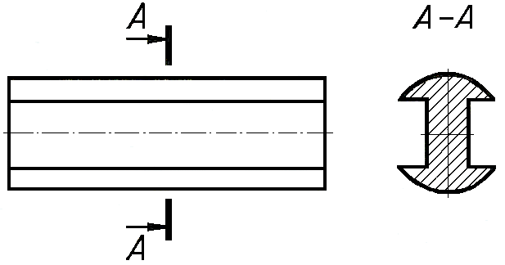
6. РАЗОМКНУТАЯ ЛИНИЯ
8…20
Толщина разомкнутой линии от S до 1,5S
Применяется для изображений места секущей плоскости при построении сечений и разрезов
РАЗОМКНУТАЯ ЛИНИЯ

Slide 20
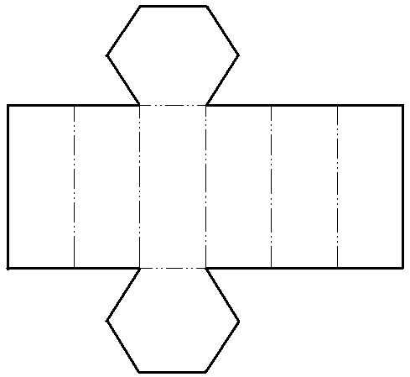
7.ШТРИХПУНКТИРНАЯ ТОНКАЯ С ДВУМЯ ТОЧКАМИ ЛИНИЯ
4…6
5…30
Толщина линии от S/3 до S/2
Применяется для изображения линий сгиба на развёртках
ЛИНИИ СГИБА

Slide 21
8. ЛИНИЯ СПЛОШНАЯ ТОНКАЯ С ИЗЛОМОМ
Толщина линии от S/3 до S/2
Применяется для изображения длинных линий обрыва
ДЛИННЫЕ ЛИНИИ ОБРЫВА

Slide 22
ГРАФИЧЕСКАЯ РАБОТА № 1
«ЛИНИИ ЧЕРТЕЖА»
Вариант 1. ГОРИЗОНТАЛЬНОЕ РАСПОЛОЖЕНИЕ ФОРМАТА

Slide 23
Вариант 2. ВЕРТИКАЛЬНОЕ РАСПОЛОЖЕНИЕ ФОРМАТА

